Slide 1
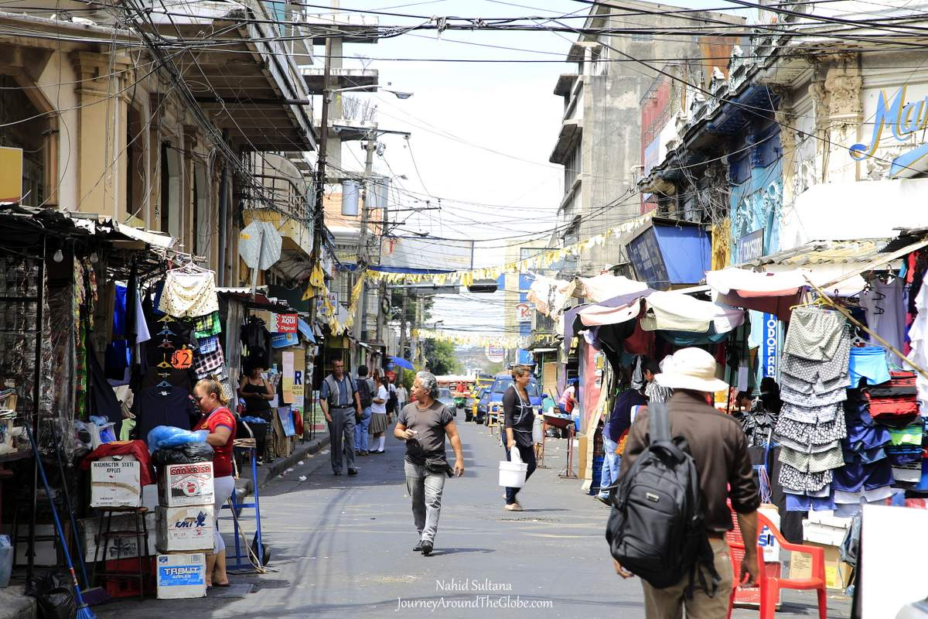
Guía de viaje
La ciudad de San Salvador es el capital de El Salvador y es la ciudad la más grande. Es un lugar con mucho turismo en El Salvador entonces tiene muchas parques y restaurantes para las personas de El Salvador y para turistas.
Se compra el protector solar para su cuerpo en orden no te quemarás.
Se compra un mapa porque San Salvador es una ciudad muy grande.
Se viaja en autobús a su hotel.
Se come la cena en uno de muchos restaurantes en San Salvador (todos son excelente).
San Salvador, El Salvador
Jada Harley
Spanish 201
Notes:
To change this brochure, replace our sample content with your own. Or, if you'd rather start from a clean slate, press the New Slide button on the Home tab to insert a new page. Now enter your text and pictures in the empty placeholders. If you need more placeholders for titles, subtitles or body text, copy any of the existing placeholders, then drag the new one into place.
And did you notice we made fold marks for you? They are really light, but if you don’t like them showing on your brochure, select and delete them before you print.

Slide 2
San Salvador
¡San Salvador es una ciudad muy fantastica! Yo recomiendo que todas las personas visitan San Salvador porque cuando yo visite, fue experiencia que nunca olvidaré.
Actividades
San Salvador es en el centro de El Salvador entonces no es muy cerca del océano como otras ciudades en El Salvador. Si vas a San Salvador, necesita ropa para el verano porque normalmente el clima hace calor. Si vas a San Salvador, necesita ropa para el verano porque normalmente el clima hace calor.
Un lugar que es importante para muchas personas a visitar es Iglesia El Rosario. Es una catedra muy hermosa en El Salvador. También, San Salvador tiene muchos parques. Parque Nacional El Boquerón es un parque en San Salvador que tiene muchos boquerones interesantes. También tiene “Joya de Ceren” parque que tiene ruinas antiguas. Hay más arte en Museo de Arte del El Salvador.
Cuando yo fui a San Salvador, yo fui a Iglesia El Rosario, es una catedral muy importante para muchas personas de San Salvador. También, yo fui a Parque Nacional. En el día tres, yo fui a un museo de arte. Además, exploré la ciudad. Mis experiencias en San Salvador fueron asombrosas y yo quiero visitar en el futuro.

